Slide 1



SRS Airbag
TTEP Curriculum Workshop
2014
Kemendikbud - Toyota Training Center
Restricted to TTEP only
Copyright © PT. Toyota-Astra Motor

Slide 2
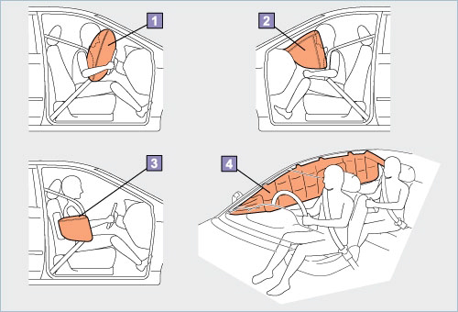
SRS Airbag
DESKRIPSI
Saat sensor-sensor mendeteksi benturan depan atau samping, rakitan sensor airbag tengah mengapikan gas propellant untuk secara langsung mengembangkan airbag.
SRS airbag penumpang
SRS airbag penumpang
SRS airbag samping
SRS airbag tirai pelindung
Restricted to TTEP only
Copyright © PT. Toyota-Astra Motor

Slide 3
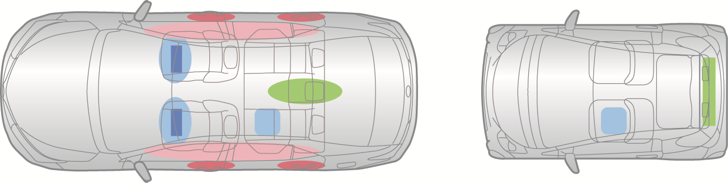
SRS Airbag
Driver airbag
(Steering wheel)
DESKRIPSI
Rear window
curtain shield airbag
Passenger airbag
(Instrument panel)
Side airbag (Front and rear seat)
Saat sensor-sensor mendeteksi benturan depan atau samping, rakitan sensor airbag tengah mengapikan gas propellant untuk secara langsung mengembangkan airbag.
Curtain shield airbag (Front and rear seat)
Rear seat center airbag
Seat cushion airbag
Knee airbag (Passenger seat)
Restricted to TTEP only
Copyright © PT. Toyota-Astra Motor

Slide 4
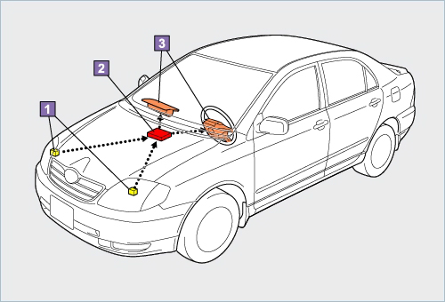


SRS Airbag
1
Sensor airbag depan
Rakitan sensor airbag tengah
2
3
Airbag
REFERENSI
Restricted to TTEP only
Copyright © PT. Toyota-Astra Motor

Slide 5
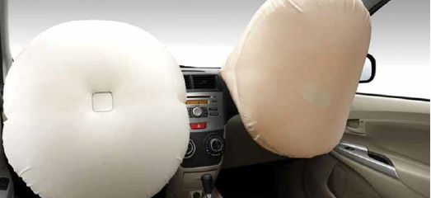
SRS Airbag
DESKRIPSI
Airbag atau yang juga dikenal dengan kantong udara yang merupakan sebuah perlengkapan keamanan pasif yang melengkapi sabuk keselamatan (safety belt).
Disamping itu sobat perlu tahu bahwa penumpang depan dapat cidera serius karena mengembangnya airbag jika mereka tidak memakai sabuk pengaman.
CARA KERJA
Airbag untuk pengemudi dipasang di tengah bantalan roda kemudi dan airbag untuk penumpang depan dipasang pada dashboard di depan tempat duduk penumpang. Tahapan mengembangnya airbag adalah sebagai berikut:
1. Apabila terjadi kecelakaan besarnya energi tabrakan diterima oleh front airbag sensor dan airbag sensor assembly.
2. Sensor akan mengaktifkan initiator yang akan membakar propellant gain and enhancer sehingga menghasilkan gas.
3. Gas akan mengembangkan airbag kemudian setelah itu airbag akan mengempes.
4. Urutan peristiwa kejadian mulai dari deteksi tabrakan, mengembangnya serta mengempisnya memakan waktu 0,2 S.
Restricted to TTEP only
Copyright © PT. Toyota-Astra Motor

Slide 6
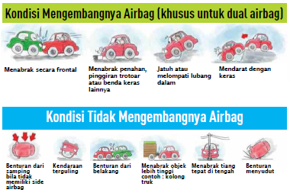
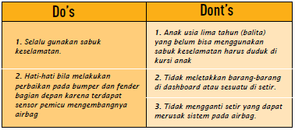
SRS Airbag
WAKTU MENGEMBANG
Airbag akan mengembang jika tingkat benturan di atas ambang yang dirancang, yaitu:
Pada kecepatan kendaraan kira-kira 25 km/jam ketika menabrak secara frontal penghalang diam yang tidak bergerak (contoh: tembok)
Batas kecepatan yang mungkin lebih tinggi daripada kecepatan relatif 25 km/jam apabila membentur suatu obyek atau penghalang yang dapat bergerak jika tertabrak (contoh: menabrak kendaraan yang bergerak)
Benturan serius pada bagian bawah kendaraan
Restricted to TTEP only
Copyright © PT. Toyota-Astra Motor

